Slide 1
МОДЕЛЬ СИСТЕМИ ПРЕВЕНТИВНОЇ ОСВІТИ І ПРЕВЕНТИВНОГО ВИХОВАННЯ
в Ладижинській ЗОШ І-ІІІ ст. №2

Slide 2

Держава, виховні інститути , здійснюють профілактику негативних проявів поведінки дітей та учнівської молоді , допомагають їм виробити імунітет до негативних впливів соціального середовища.
( “ Основні орієнтири виховання ” )

Slide 3
Превентивне виховання -
це цілісна система підготовчих, профілактичних дій педагогічного колективу з метою запобігання формуванню негативних звичок, рис характеру та проявам асоціальної поведінки підлітків, а також організація належного догляду за їх діяльністю.

Slide 4


Сутність :
комплексний цілеспрямований вплив на особистість у процесі її активної динамічної взаємодії із соціальними інституціями, спрямованої на фізичний, психічний, духовний,соціальний розвиток особистості; вироблення в неї імунітету до негативних впливів соціального оточення , профілактику, корекцію і подолання асоціальних проявів у поведінці дітей та молоді , а саме :
правопорушень (схильність до агресії , крадіжок, брехні та інших вад, що можуть призвести до кримінальних дій);
поганих звичок (алкоголізму , наркоманії, тютюнопаління , токсикоманії, то що );
статевих порушень та їх наслідків ( статевої розпусти , венеричних захворювань, ВІЛ, СНІД , проституції , то що) ;
егоцентризму та екологічної брутальності (позитивне ставлення до всього, що оточує, свідомість, підвищення культури споживання , загальноприйнятні норми людської моралі, то що).

Slide 5

Завдання превентивного виховання учнів
Ладижинської загальноосвітньої школи І-ІІІ ст. №2
створення умов для формування позитивних якостей особистостей;
забезпечення соціально-психологічної діяльності;
надання комплексної психолого-педагогічної та медико-соціальної допомоги неповнолітнім;
забезпечення адекватної соціальної реабілітації неповнолітніх, які вчинили протиправні дії або зловживають психоактивними речовинами;
сприяння виробленню інтегрованих міждисциплінарних
підходів, об'єднанню зусиль різних суб'єктів превентивної
роботи

Slide 6



Мета :
Сформувати позитивні якості особистості : правової свідомості , уявлень, переконань, що склалися в суспільстві, почуттів, що регулюють поведінку, активної протидії порушникам законів ;
підвищити правову культуру всіх учасників НВП;
сформувати навичку здорового способу життя;
втілювати профілактику вживання наркотичних , алкогольних і психотропних речовин;
надавати комплексну психолого-педагогічної допомогу неповнолітнім;
забезпечити адекватну соціальну реабілітацію неповнолітніх,
які вчинили протиправні дії , або зловживають
психоактивними речовинами;

Slide 7
Функції превентивного виховання :
Діагностично - прогностична функція
Корекційно - реабілітаційна функція
Освітньо - консультативна функція
Iнтeгрaтивно - просвітницька функція
Регулятивна функція
Пізнавальна функція
Охоронна функція
Комунікативна функція
Профілактична функція

Slide 8
Напрямки превентивного виховання :
Правова освіта неповнолітніх;
Формування здорового способу життя;
Моральне здоров’я;
Профілактика асоціальних проявів в поведінці учнів;
Соціальна реабілітація неповнолітніх;
Комплексна психолого - педагогічна і соціальна допомога неповнолітнім.

Slide 9

Принципи превентивного виховання
Принципи
превентивного виховання :
комплексності,
системності,
науковості,
інтегрованості,
наступності,
конкретності,
реалістичності
демократизму ,
мобільності,
законності

Slide 10

Педагогічна превенція (рівні):
Первинна профілактика
(рання)
Вторинна
профілактика
Третинна профілактика
( проти рецидивна )
Соціально – педагогічна профілактика
Превентивна допомога і корекція
Адаптація, реабілітація, ресоціалізація

Slide 11

відображається в розділах річного плану роботи школи :
Виховні заходи з превентивного виховання учнів 1-11 класів;
Комплексні заходи з попередження правопорушень , безпритульності та асоціальної поведінки учнів;
Комплексний план роботи з формування навичок здорового способу життя ;
План сумісної профілактичної діяльності школи і відповідних служб міста;
Комплексний та індивідуальні плани роботи з дітьми девіантної поведінки ;
Комплексний план заходів роботи з батьками
(батьківський лекторій, заходи з попередження насилля в родині,) та індивідуальні плани роботи з асоціальними родинами.
Планування
превентивного виховання

Slide 12

Показники успішності превентивного виховання :
рівень загальної вихованості учнів школи;
рівень самооцінки учнів;
орієнтація на здоровий спосіб життя, дотримання його норм в повсякденному житті;
наявність (відсутність) сформованих шкідливих звичок у дітей і підлітків;
наявність скоєних правопорушень, злочинів учнями школи , ступінь їх важкості;
показник кількості учнів , що знаходяться на обліку в школі, ВКМСД, ССД;
динаміка пропусків занять учнями без поважних причин .

Slide 13

Очікувані виховні досягнення :
Учнів 1—4-х класів :
сформованість основ духовно-морального розвитку особистості : само оцінювання , самоконтролю, знання та навички ведення здорового способу життя , усвідомлення цінності власного життя і необхідності збереження здоров'я з раннього дитинства
Учнів 5-7-х класів :
Усвідомлення :
норм та правил власної поведінки та норм соціально важливих для суспільства;
наслідків негативного впливу шкідливих звичок на здоров'я людини;
сформованість активної життєвої позиції щодо негативних проявів у соціумі;

Slide 14
Очікувані виховні досягнення :
Учнів 8-9-х класів :
усвідомлення наслідків негативного впливу шкідливих звичок на здоров'я людини;
розуміння необхідності подолання стигматизації та дискримінації людей, що живуть з ВІЛ;
вміння визначати свій соціальний статус у соціальній групі, адаптуватися в різних життєвих ситуаціях та конструктивно впливати на них, регулювати власну поведінку;
розуміння особистістю своїх прав, свобод, обов'язків.
Учнів 10-11-х класів :
сформованість життєвих компетенцій, активної та громадської позиції, необхідності дотримуватись конституційно-правових норм, своїх прав, обов'язків ;
імунітету до асоціальних впливів, чітке розуміння необхідності ведення здорового способу життя;
готовності до виконання різних соціальних ролей;
наявність життєвих пріоритетів, цілей та ідеалів.

Slide 15
Система виховної роботи
Ладижинської загальноосвітньої школи І-ІІІ ст. № 2
щодо попередження правопорушень
Директор школи
Загальношкільні батьківські збори
Рада з профілактики правопорушень
Заступник директора
з виховної роботи
Вчителі, батьки
Практичний психолог
Соціальний педагог
К М С Д
Рада школи
Класні керівники
Відділ
УВС ШМ
Відділ
у справах дітей
Учні
Актив класу
Учнівське врядування
Громадські організації

Slide 16
Організація контролю за станом відвідування учнями занять
Щоденний контроль чергового вчителя та адміністратора. Журнал відвідування учнями навчальних занять
Контроль адміністрації. Систематичні звіти заступника директора з ВР на нарадах при директорові. Накази
Робота з батьками щодо попередження учнями пропусків без поважних причин
Щомісячний звіт класних керівників
Засідання з профілактики правопорушень (щомісяця)

Slide 17
ОРГАНІЗАЦІЯ КОНТРОЛЮ СТАНУ ДИСЦИПЛІНИ ПІД ЧАС ПЕРЕРВ
ЧЕРГУВАННЯ АДМІНІСТРАЦІЇ ПО ШКОЛІ
ЧЕРГУВАННЯ
УЧНІВ
9-11КЛАСІВ
ПО ШКОЛІ
ЧЕРГУВАННЯ
УЧИТЕЛІВ
ІНДИВІДУАЛЬНА РОБОТА З ПОРУШНИКАМИ ДИСЦИПЛІНИ
ВЕДЕННЯ ЖУРНАЛУ ЧЕРГОВОГО АДМІНІСТРАТОРА
ВЕДЕННЯ ЖУРНАЛУ ЧЕРГОВОГО
КЛАСУ

Slide 18
Система правовиховної роботи реалізується за такою схемою:
Система правового виховання і освіти
Профілактика правопорушень |  | Правоосвітня робота
Контроль стану відвідування учнями школи |  | Чергування учнів та вчителів на перервах |  | Облік дітей, схильних до правопорушень |  | Проведення місячника правових знань |  | Юридичний всеобуч для батьків |  | Зустріч з працівниками правоохоронних органів
Щоденний контроль відвідування черговими |  | Щотижневий аналіз відвідування на нараді при директорі |  | Щомісячні дисциплінарні лінійки |  | Контроль за відвідуванням та поведінкою учнів |  | Право освітня робота класних керівників |  | Індивідуальна робота з батьками з функціонально-неспроможних сімей
Засідання педагогічної ради, наради при директорові, накази по школі на правову тематику |  | Класні години на правову тематику

Slide 19
Спецкурси «Рівний-рівному»,
«Етика і психологія сімейного життя»
Спецкурс
«Етика та психологія
сімейного життя»
Програма курсу
включає вивчення п'яти розділів:
«Особистість»,
«Особливості між особистісних стосунків»,
«Основи сімейних відносин», «Сексологічні основи сімейного життя»,
«Сім'я та діти».
Юнаки та дівчата не лише
отримують знання вищезгаданих
тем, а й опановують навички
самоаналізу й мотивів поведінки
оточуючих, уміння робити вибір і
брати на себе відповідальність.
Спецкурс
«Рівний-рівному»
Заняття проводяться
в тренінговій формі,
налаштовуючи підлітків
на відкрите спілкування
на самі різносторонні та близькі їм теми:
відносини між статтями, здоровий спосіб життя.
Необхідні знання з
таких тем як венеричні захворювання, СНІД,
вплив наркотичних речовин
даються в невимушеній формі,
в довірливій бесіді.

Slide 20
Спецкурс «Захисти себе від ВІЛ»
Програма складається зі вступу і п’яти модулів.
Вступ ознайомлює з вимогами та викликами сучасного світу, переконує у
необхідності брати особисту відповідальність за власне життя і
здоров'я.
Модуль 1. Базова інформація про ВІЛ/СНІД/ІПСШ.
Модуль 2. Рівноправні стосунки: «НІ» алкоголю й наркотикам.
Модуль 3. Відповідальна поведінка: відстрочення початку статевого життя.
Модуль 4. Відповідальна поведінка: «НІ» насиллю й незахищеним
контактам.
Модуль 5. Протидія дискримінації. Підтримка людей, які живуть з ВІЛ.
Метою курсу є підвищення рівня індивідуальної захищеності молоді від ВІЛ-інфікування, а також формування толерантного ставлення до людей, які живуть з ВІЛ.

Slide 21
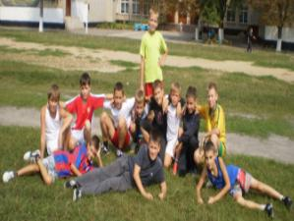
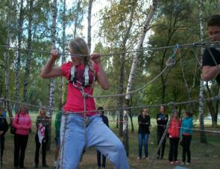
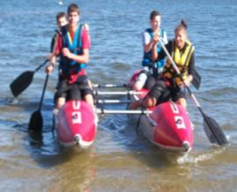
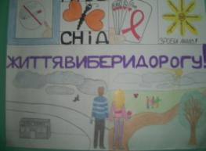
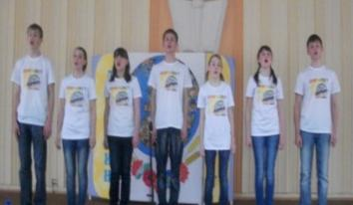
Змагання з футболу
Формування
здорового способу
життя
Конкурс малюнків
Агітбригада «Дивосвіт»

Slide 22
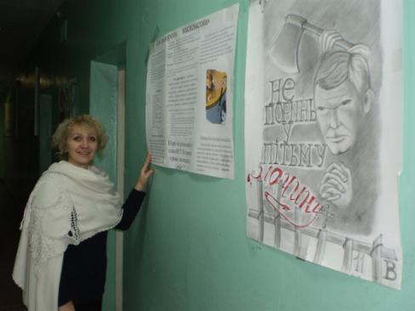
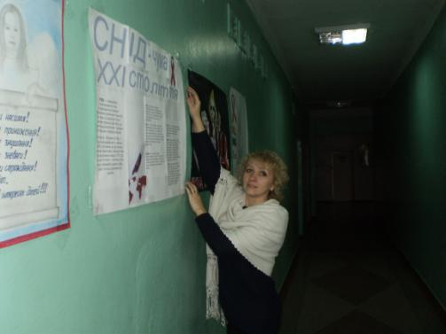
“16 днів проти насильства”

Slide 23
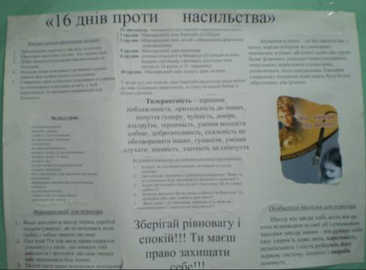

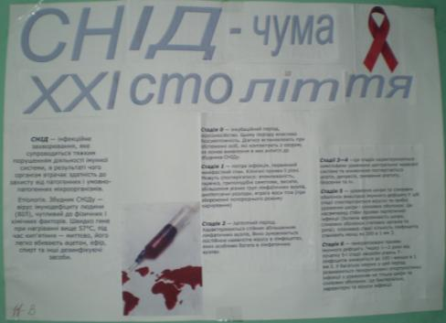
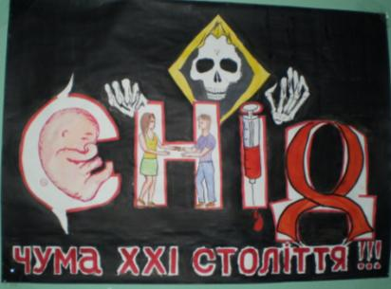
Виставка плакатів “СНІД здолаємо разом”

Slide 24
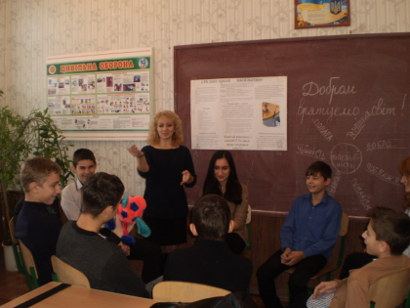
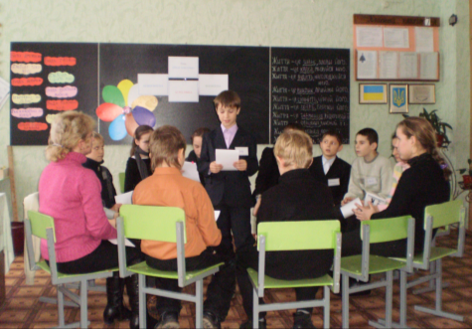
Тренінги
“Добром врятуємо світ”
“Виховуємо в собі людину”

Slide 25
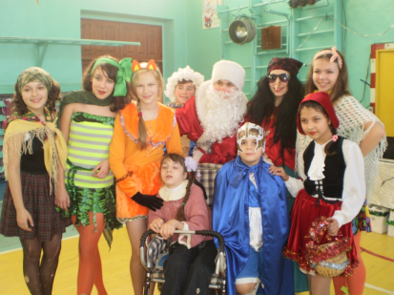
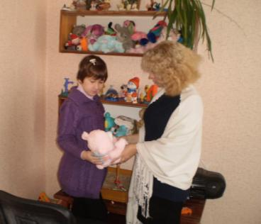
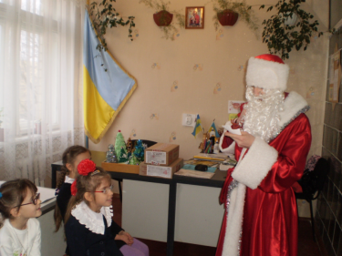
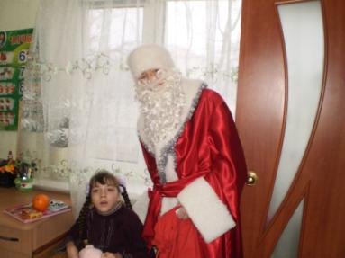
Акція “Поспішаймо робити добро”

Slide 26
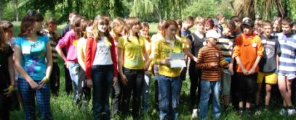
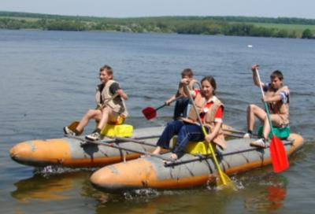
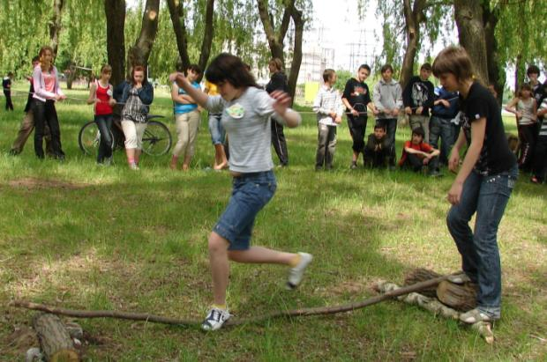
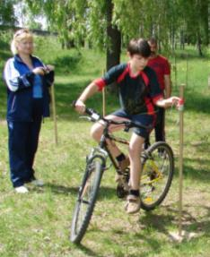
Р о б і н з о н а д а

Slide 27
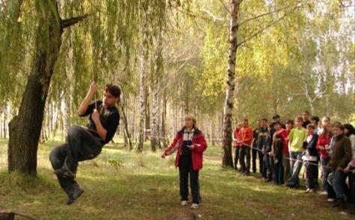
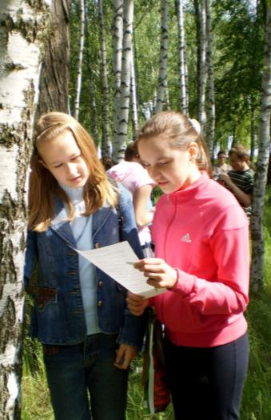
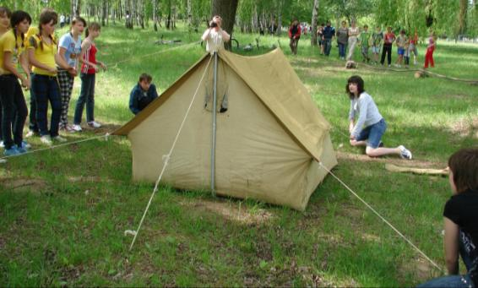
Для старших класів робінзонада
проводиться восени,
для середньої ланки весною

Slide 28
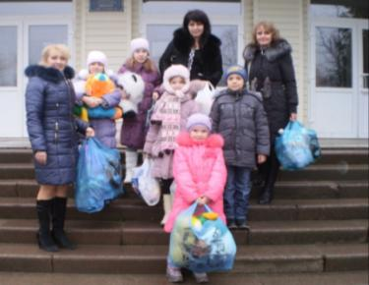
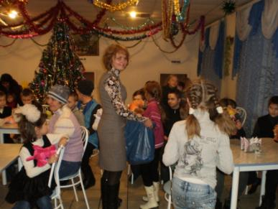
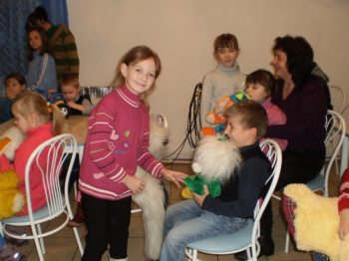
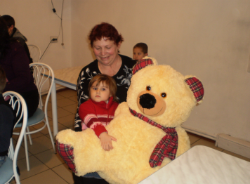
На гостину до друзів: с.Кисляк, спеціалізована школа

Slide 29
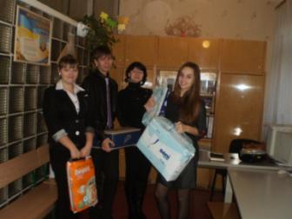
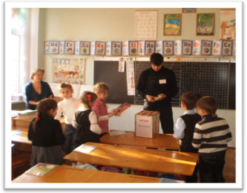
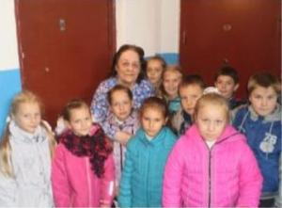
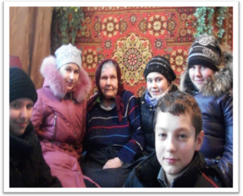
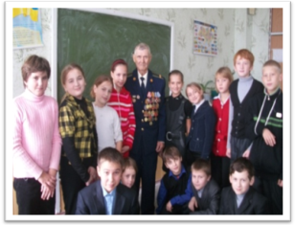
Робота відділу “Милосердя Шкільного Містечка

Slide 30
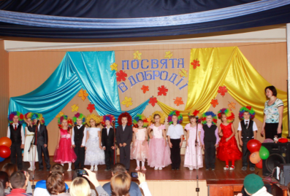
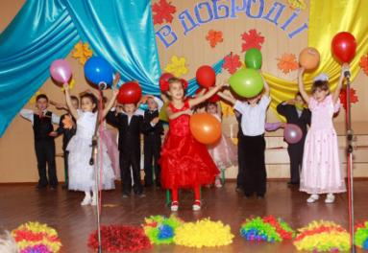
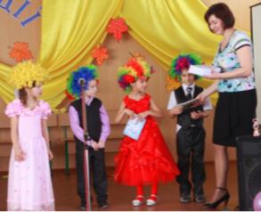
“Посвята в Добродії” в класі з інклюзивним навчанням

Slide 31

Очікувані результати:
Результатом сформованості здорового способу життя
стан забезпечення культури здоров’я як інтегративної якості
особистості і показника вихованості, забезпечені повним
рівнем знань, умінь і навичок щодо формування, відтворення,
зміцнення здоров’я та досягнення високого рівня культури поведінки стосовно власного здоров’я оточуючих.
Формування здорового способу життя учнів і батьків,
популяризація оздоровчих систем, підготовка дітей до здорового сімейного життя.
Розробка і впровадження інноваційних технологій з метою підвищення якості знань і досягнень учнів відповідно до розробленої програми.
Створення сприятливого психологічного клімату в школах, вироблення наукового підходу до організації кожного заходу, уроку, а саме: продуманий розподіл навчального навантаження, створення умов для самореалізації учня, психологічне підґрунтя, естетичне оформлення, створення відповідних санітарно-гігієнічних умов, вчасне емоційне розвантаження.
Підготовка до життя здорової людини, здатної до творчої самореалізації у демократичному суспільстві.
Поліпшення санітарно-гігієнічних умов перебування дітей.

